Slide 1




ГОРОДСКОЕ УЧРЕЖДЕНИЕ «МОЙ СОЦИАЛЬНЫЙ ПОМОЩНИК»
ЦЕНТРАЛЬНЫЙ АППАРАТ
УПРАВЛЕНИЯ ОРГАНИЗАЦИИ ОКАЗАНИЯ СОЦИАЛЬНЫХ УСЛУГ НА ДОМУ
Виноходова Вера Михайловна
Директор
VinokhodovaVM@social.mos.ru
ЦАО
СВАО
ВАО
ЮАО
Переяславский переулок, д. 6
Пришвина, д. 12, к. 2
Бойцовая, д. 10, к. 5
1-й Кожуховский пр-д, д. 3
Лиоли Елена Юрьевна
Зам. начальника управления ЦАО
LioliEY@social.mos.ru
Ганжа Валентина Витальевна
Начальник управления СВАО
GanzhaVV@social.mos.ru
Степанова Ольга Анатольевна
Начальник управления ВАО
StepanovaOA@social.mos.ru
Утунова Елена Цадыровна
Начальник управления ЮАО
UtunovaET@social.mos.ru
Вавулина Екатерина Сергеевна
Заместитель директора
VavulinaES@social.mos.ru
Кудрявцева Елена Юрьевна
Заместитель директора
KudryavtsevaEY1@social.mos.ru
САО
ТиНАО
СЗАО
ЗелАО
ЮЗАО
ЗАО
ЮВАО
Проезд Черепановых, д. 22. Зеленоград, к. 320
Профсоюзная, д. 142
Исаковского, д. 31, стр. 1
Люблинская, д. 159
Овечкина Марина Евгеньевна
Начальник управления
САО, ЗелАО
OvechkinaME@social.mos.ru
Голицына Ольга Вячеславовна
Начальник управления
ЮЗАО, ТиНАО
GolitsynaOV@social.mos.ru
Юсупова Виктория Вадимовна
Начальник управления
ЗАО, СЗАО
YusupovaVV@social.mos.ru
Корчагина Ольга Сергеевна
Начальник управления ЮВАО
KorchaginaOS@social.mos.ru
Переяславский переулок, д. 6
Справочная служба Департамента труда и социальной защиты населения Москвы:
8 (495) 870-44-44

Slide 2
РУКОВОДИТЕЛЬ СОЦИАЛЬНОЙ СЛУЖБЫ НА ТЕРРИТОРИИ ДАНИЛОВСКОГО РАЙОНА
  ФИО руководителя: Зайковская Галина Викторовна
  Справочная служба Департамента труда и социальной защиты населения Москвы:
  8 (495) 870-44-44

Slide 3
РАБОТА С ПОДОПЕЧНЫМИ – ДОЛГОВРЕМЕННЫЙ УХОД
1.1 РАБОТА ПО ПРОАКТИВНОМУ ВЫЯВЛЕНИЮ ГРАЖДАН
269 чел.
по спискам Департамента здравоохранения города Москвы за 2024 год, в том числе по району (Даниловский +2)
РАБОТА ПО ВЫЯВЛЕНИЮ ЖИТЕЛЯМИ
752 чел.
с участием общественных советников районов АО г. Москвы, обращениям организаций
в том числе по району (Даниловский +3 )
1873 чел.
по обращениям на «горячую линию", в том числе по району (Даниловский +10 )
3640 чел.
нуждающихся в социальном обслуживании
РАБОТА ПО ВЫЯВЛЕНИЮ СОТРУДНИКАМИ
121 чел.
руководителями социальных служб в ходе работы на территориях, в том числе по району (Даниловский + 5)
625 чел.
по заявкам социальных координаторов в рамках взаимодействия с КЦМП, в том числе по району (Даниловский +10 )
Справочная служба Департамента труда и социальной защиты населения Москвы:
8 (495) 870-44-444

Slide 4

1.2 ОКАЗАНИЕ СРОЧНЫХ СОЦИАЛЬНЫХ УСЛУГ В ПЕРИОД ПРИНЯТИЯ РЕШЕНИЯ О СОЦИАЛЬНОМ ОБСЛУЖИВАНИИ
    В ПЕРИОД ПРИЗНАНИЯ В 2024 ГОДУ
    СРОЧНЫЕ СОЦИАЛЬНЫЕ УСЛУГИ ОКАЗАНЫ
    672 МОСКВИЧАМ
    В ТОМ ЧИСЛЕ ПО РАЙОНУ (Даниловский)
    2 МОСКВИЧАМ
0
3
5
155
97
67
29
0
1
17
На обслуживании состоят как одинокие граждане, у которых нет близких родственников, так и одиноко проживающие граждане, имеющие трудоспособных родственников, которые по объективным причинам не могут осуществлять уход над нуждающимся гражданином.
67
108
32
6
17
83
ПРИЧИНЫ
6
удаленность проживания
наличие другого лица за которым осуществляет уход родственник
4
5
9
проживание заграницей
78
0
59
наличие у родственника несовершеннолетних детей
И др. объективные причины
Общее количество оказанных услуг: 875

Slide 5
1.3 ОБСЛУЖИВАНИЕ ПОСТОЯННОЕ ПО ДОГОВОРУ
В 2024 ГОДУ ОБСЛУЖИВАЛИСЬ ПОСТОЯННО
Из 88201 человек на обслуживании
88201 человек
Периодические услуги у 87703 человек
(2-3 раза в неделю)
Ежедневные услуги у 498 человек
ПЕРЕЧЕНЬ ОКАЗЫВАЕМЫХ УХОДОВЫХ УСЛУГ
ИЗ НИХ В ГБУ «МСП» СОСТОЯТ НА
СОЦИАЛЬНОМ ОБСЛУЖИВАНИИ
63
ИВОВ
365
УВОВ
3511
Тружеников тыла
Категории граждан на обслуживании (из 88201) | Количество
Одиноких | 24887
Одинокопроживающих (есть родственники в Москве) | 27243
Одинокопроживающих (нет родственников в Москве) | 13427
Проживающих в семье | 5892
Проживающих в семье с ухаживающим лицом 60+ | 16752
Пересаживание (вертикализация, усаживание на край кровати); изменение положения тела
В ТОМ ЧИСЛЕ ПО ДАНИЛОВСКОМУ РАЙОНУ
1016 Человек
Помощь при использовании средств личной гигиены / помощь в пользовании туалетом
Проведение гигиенических процедур нижней части тела
Подача пищи и кормление
ИЗ НИХ СОСТОЯТ НА
ОБСЛУЖИВАНИИ ПО ДАНИЛОВСКОМУ РАЙОНУ
1
ИВОВ
2
УВОВ
33
Тружеников тыла
Подача пищи
Утренний\вечерний туалет
Полное купание

Slide 6
1.3 ОБСЛУЖИВАНИЕ ПОСТОЯННОЕ ПО ДОГОВОРУ
122
105
111
87
33
28
12
30146
Общее количество граждан на ежедневном обслуживании: 498 человек
18850
16891
14383
Общее количество граждан на периодическом обслуживании: 87703 человек
4916
519
1998

Slide 7
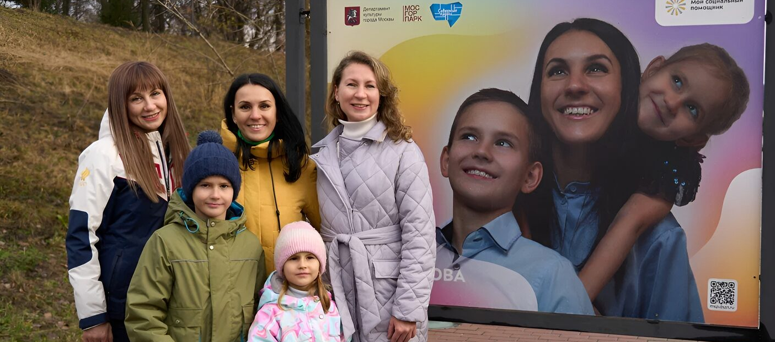

УЧАСТИЕ В ГОРОДСКИХ ПРОЕКТАХ
Май
ДЕНЬ ПОБЕДЫ
сопровождение ветеранов
на возложение цветов
и торжественные мероприятия
организация встреч ветеранов
с молодежью
Май
ПАСХА
акция по подготовке
к празднику
помощь сотрудников в покраске яиц, освящении куличей
сопровождение в храмы Москвы
Август – сентябрь
ТЕРРИТОРИЯ БУДУЩЕГО. 2030
участие в форуме
в Гостином дворе
в качестве волонтеров
КОЛЛЕДЖ ДОБРЫХ ДЕЛ
организация совместных событий и акций
Декабрь
НОВЫЙ ГОД
проведение новогодней поздравительной акции с участием жителей Москвы
Социальные работники ГБУ «МСП» обучены в рамках школы родственного ухода и могут помочь освоить навыки ухода за маломобильными родственниками при осуществлении ухода.
Всего по городу сотрудниками ГБУ «МСП» проведен мониторинг в квартирах
88 201 подопечных
В том числе по Даниловскому району : 1016
С подопечными в еженедельном формате проводятся беседы на темы безопасности, в том числе, от мошеннических действий.
Проведен мониторинг квартир по чек-листу
на предмет пожарной безопасности.

Slide 8

ПЛАНЫ ПО УЧРЕЖДЕНИЮ НА 2025 ГОД
Проведение мероприятий по поздравлению ветеранов ВОВ в преддверии 80-летия Победы в Великой Отечественной войне и другим памятным праздничным датам.
Повышение эффективности и выстраивание системы проактивного выявления
на основании критериев выявления, нуждающихся в социальном обслуживании в форме на дому.
Повышение качества предоставления социальных услуг за счет мониторинга всех этапов взаимодействия
с подопечным от первого контакта до заключения
договора-оферты и последующего обслуживания.

Slide 9
СПАСИБО ЗА ВНИМАНИЕ!

